Slide 1
Кадровый учет и расчет заработной платы в Госсектор: Бухгалтерия государственного учреждения для Казахстана
Методист 1С-Рейтинг, ЦРОР
Кенишева Т.Б.

Slide 2
Возможности подсистемы
Кадровый учет
Расчет заработной платы, налогов, взносов, отчислений
Автоматический расчет должностных окладов сотрудников согласно категорий реестра должностей с учетом выслуги лет и повышающего коэффициента, исчисление должностных окладов рабочих в соответствии с квалификационными разрядами
Начисление зарплаты сотрудникам предприятия по различным формам оплаты труда с распределением по статьям бюджетной квалификации
Расчет доплат от БДО, по среднему заработку, учет нагрузки преподавателей, учет особенностей оплаты труда военнослужащих
Определение изменений в стаже и пересчет должностных окладов
Настройка правил распределения заработной платы по бюджетной квалификации
Гибкая настройка правил распределения налогов, сборов и отчислений по статьям бюджетной квалификации
Формирование специализированной и регламентированной отчетности (статистической и прочей)
Отражение начисленной заработной платы в бух.учете с возможностью указать способ отражения отдельно для каждого работника по каждому виду начисления

Slide 3
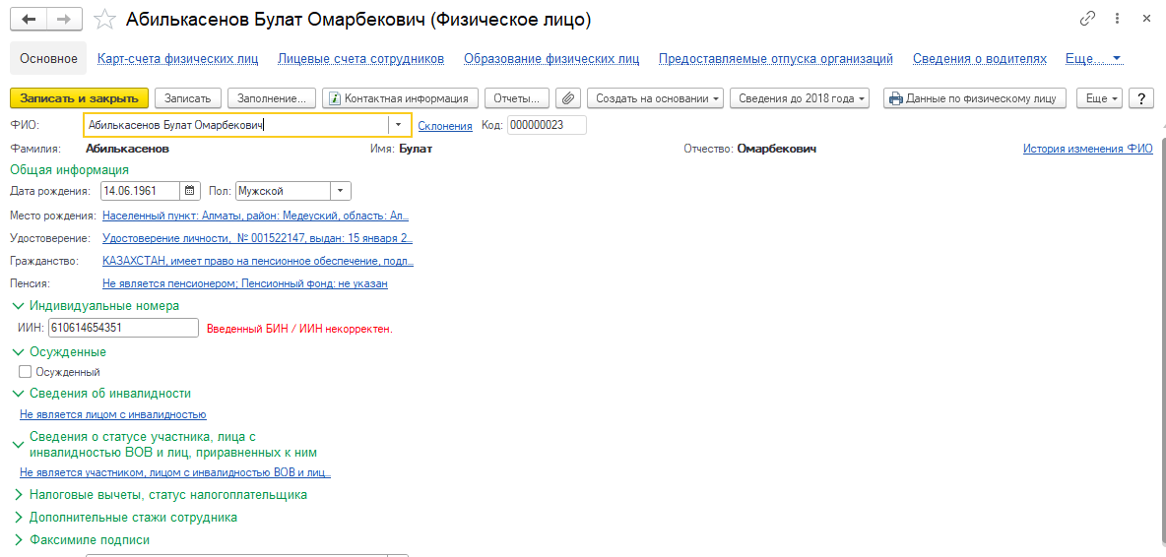
Кадровый учет сотрудников
Хранение информации обо всех физических лицах организации – принятых и уволенных
Справочник «Физические лица»

Slide 4
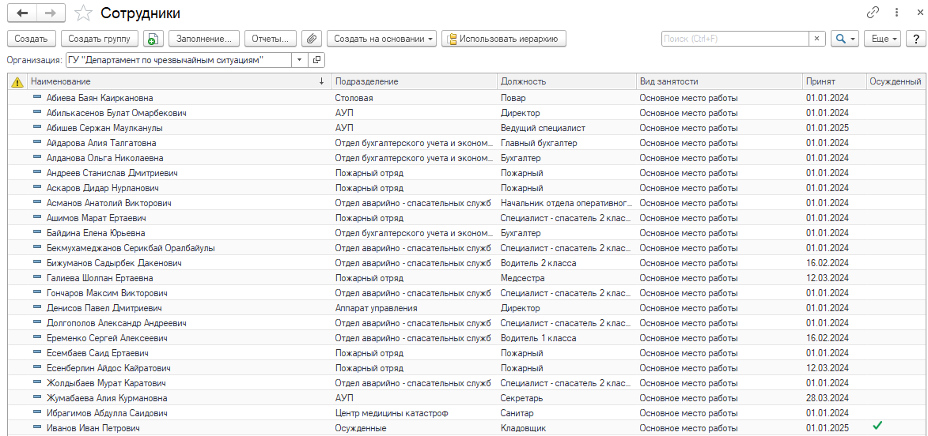
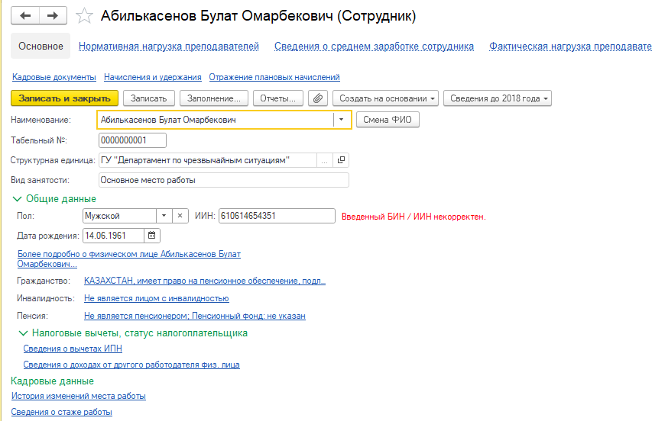
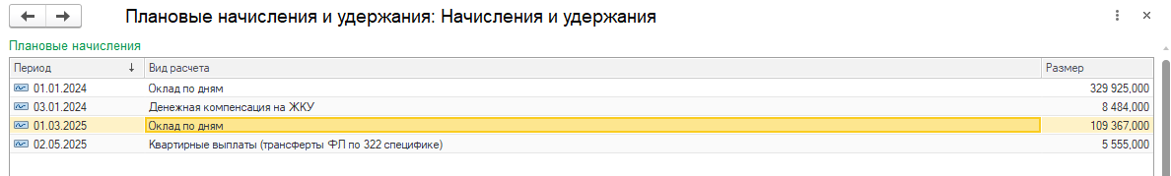
Справочник сотрудники

Slide 5
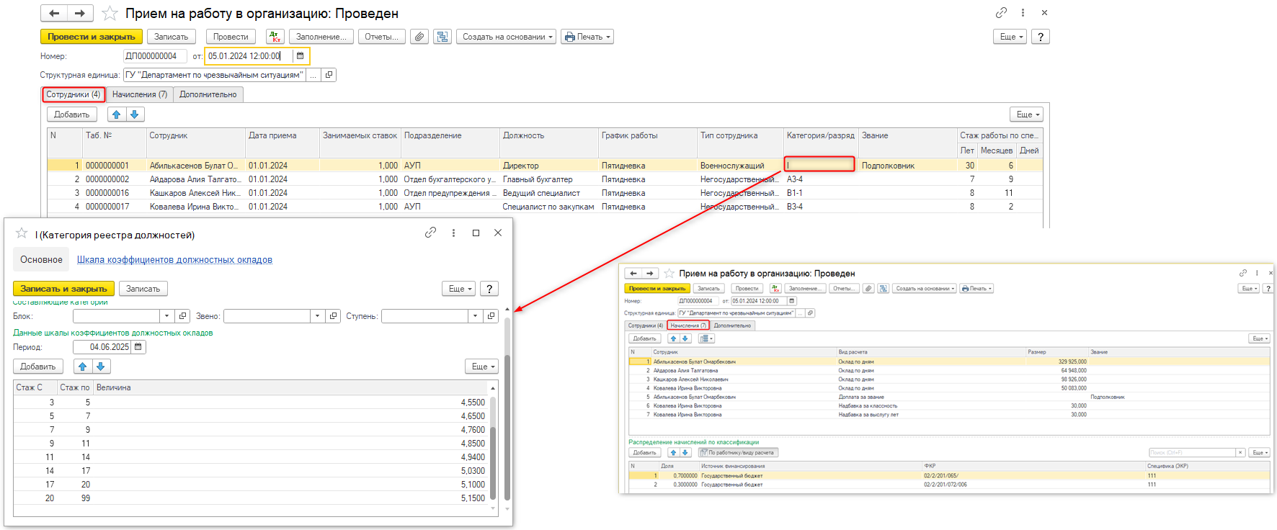
Документ прием на работу в организацию

Slide 6
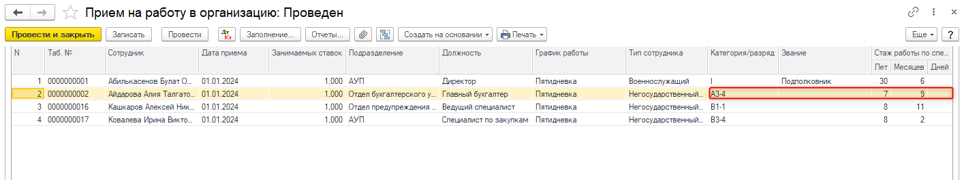
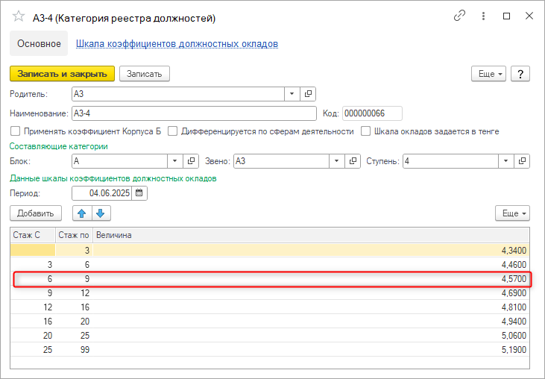
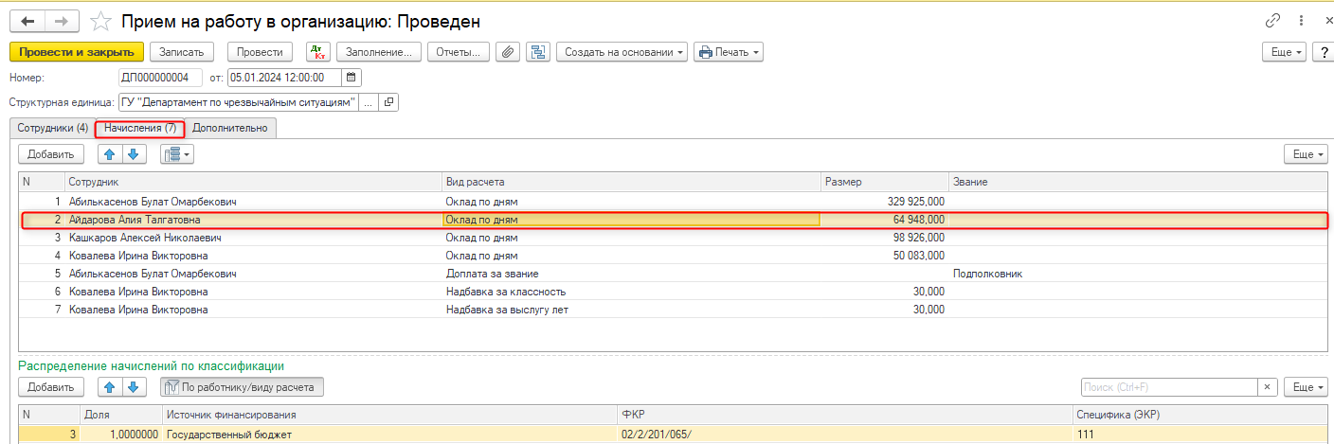
Расчет должностного оклада исходя из категории, разряда и стажа работы

Slide 7
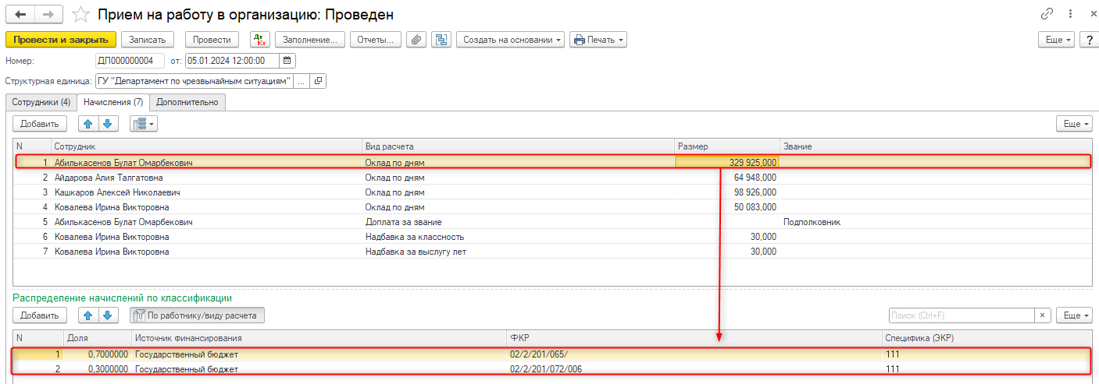
Распределение начислений по аналитике бюджетных программ

Slide 8
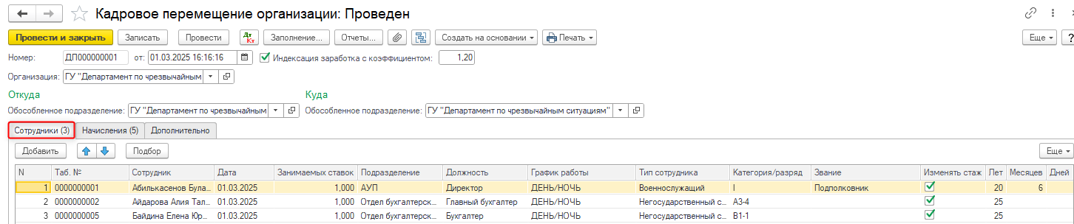
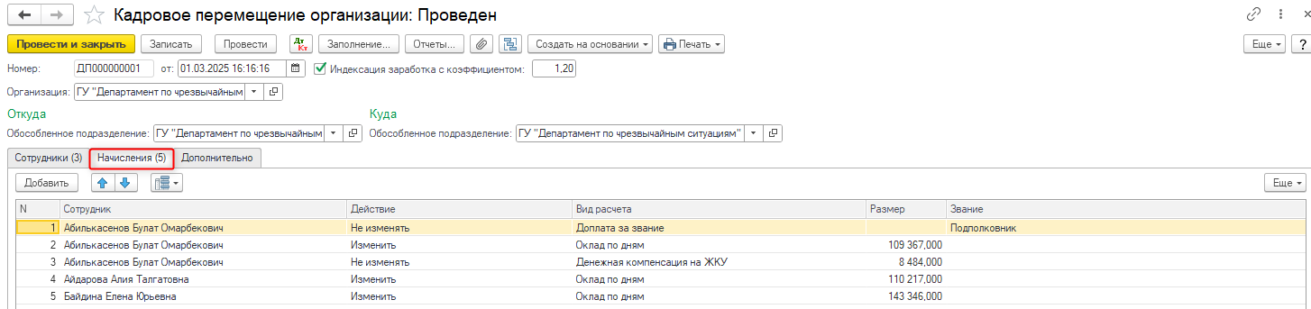
Кадровое перемещение

Slide 9
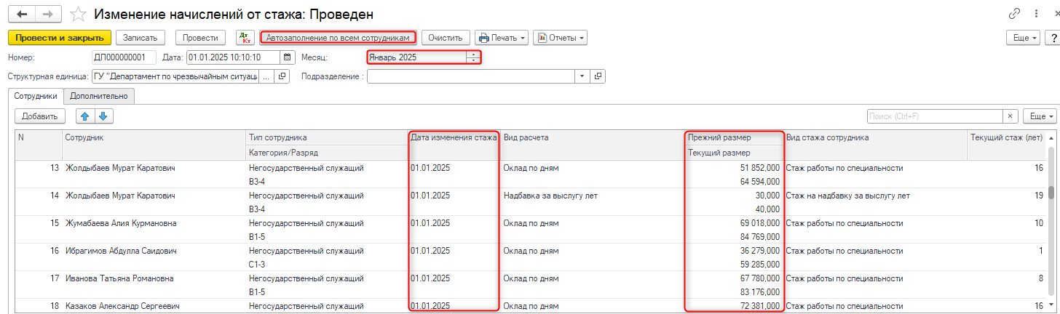
Изменение начислений от стажа

Slide 10
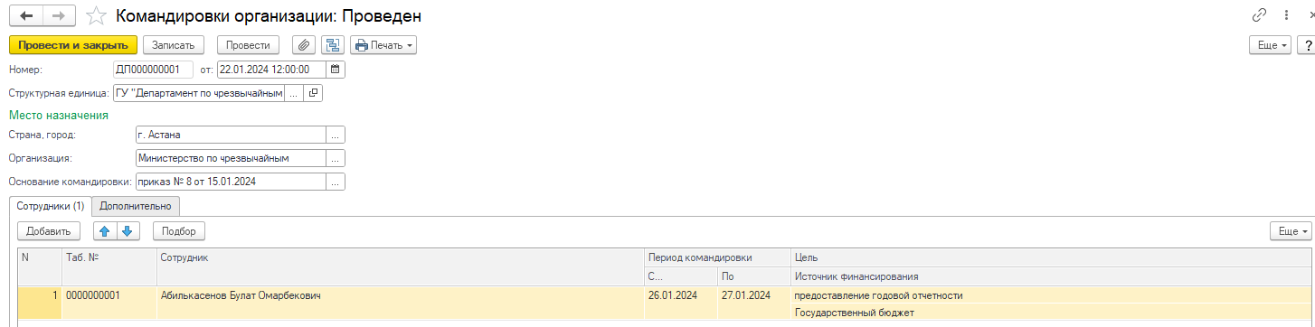
Командировки организации

Slide 11
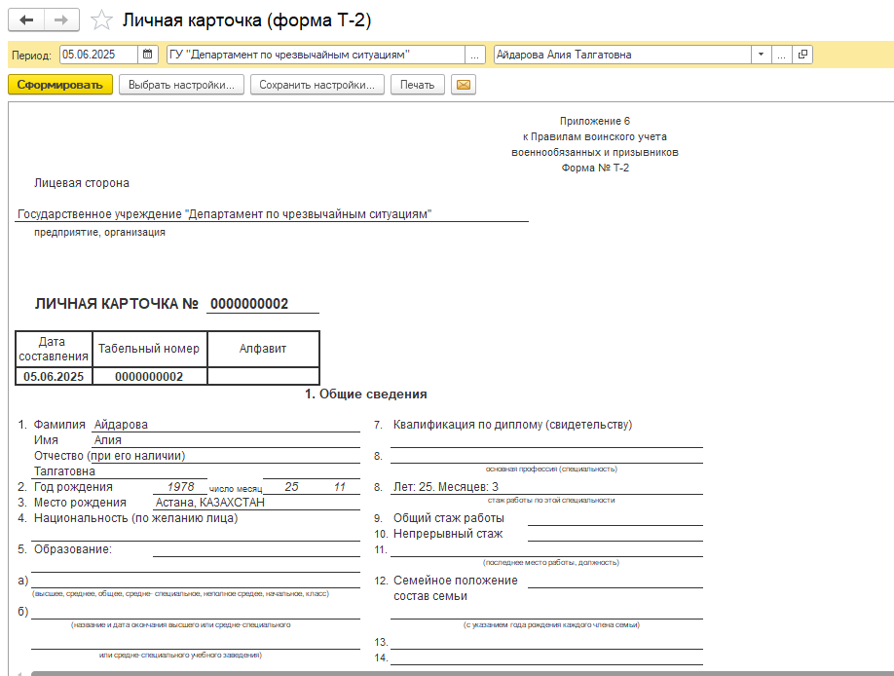
Отчетность по кадрам

Slide 12
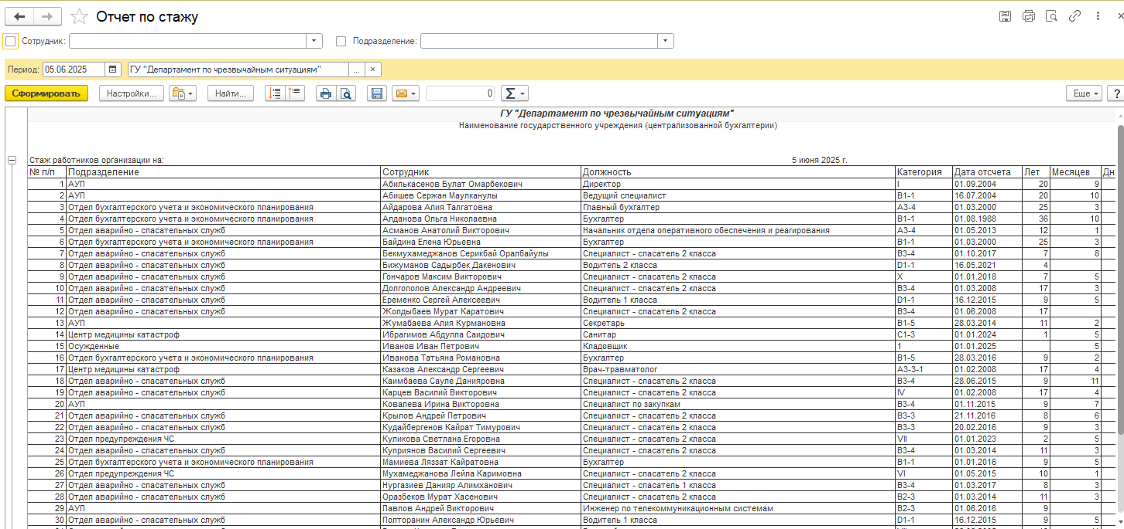
Отчетность по кадрам

Slide 13
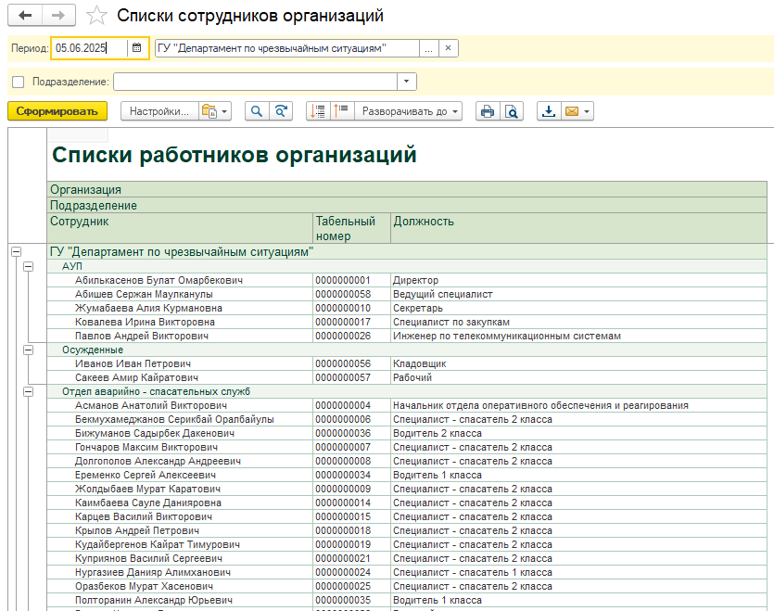
Отчетность по кадрам

Slide 14
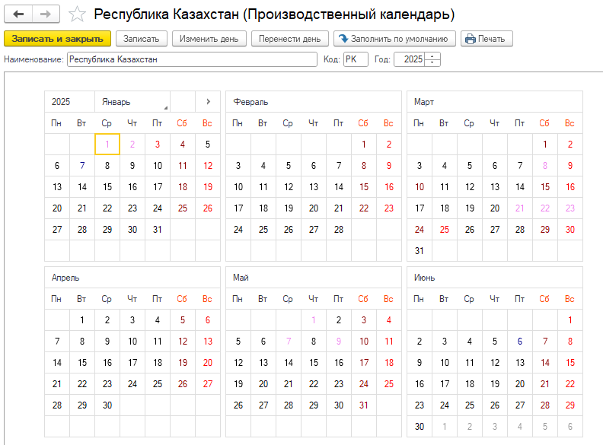
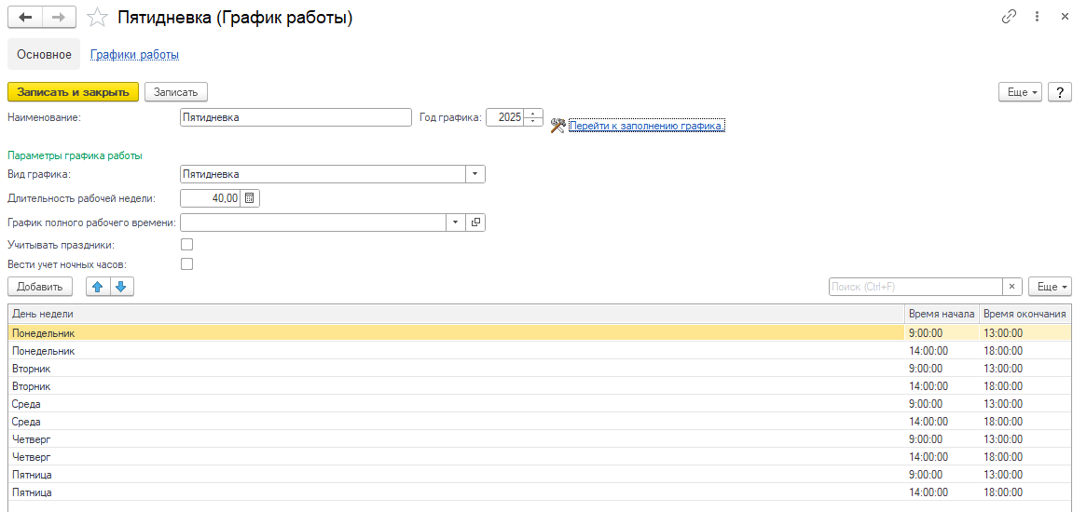
Учет расчетов по заработной плате
Учет отработанного времени сотрудников

Slide 15
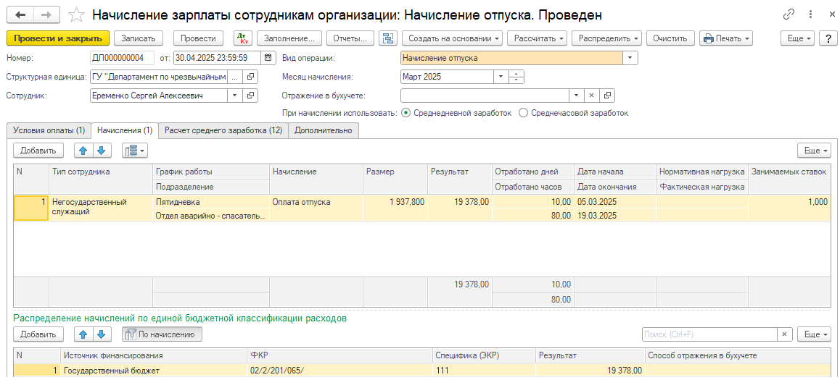
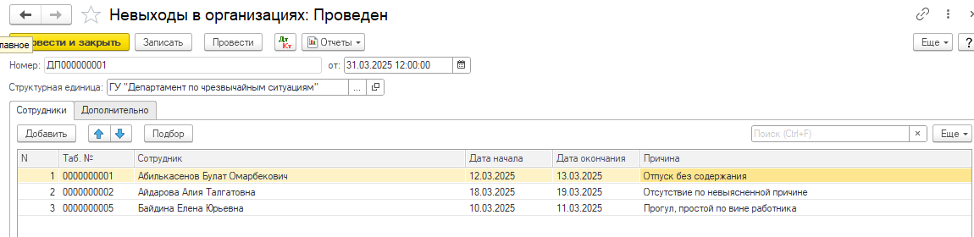
Учет расчетов по заработной плате
Учет отклонений от графика рабочего времени
    Регистрация оплачиваемых невыходов – документ «Оплата по среднему заработку»
    Регистрация неоплачиваемых невыходов – документ «Невыходы в организациях»

Slide 16
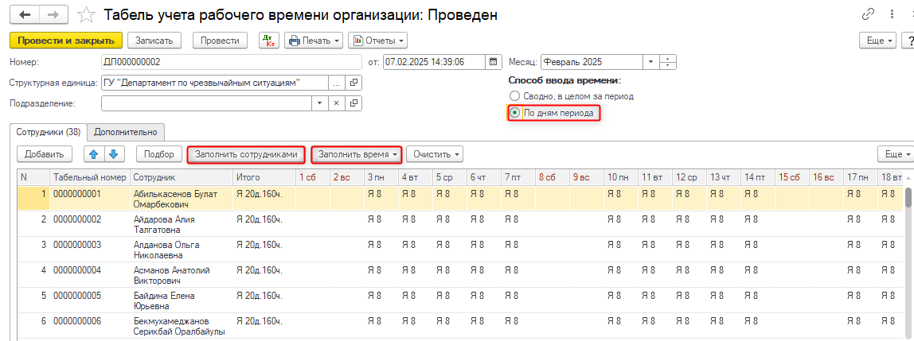
Учет расчетов по заработной плате
Регистрация рабочего времени в пределах нормы

Slide 17
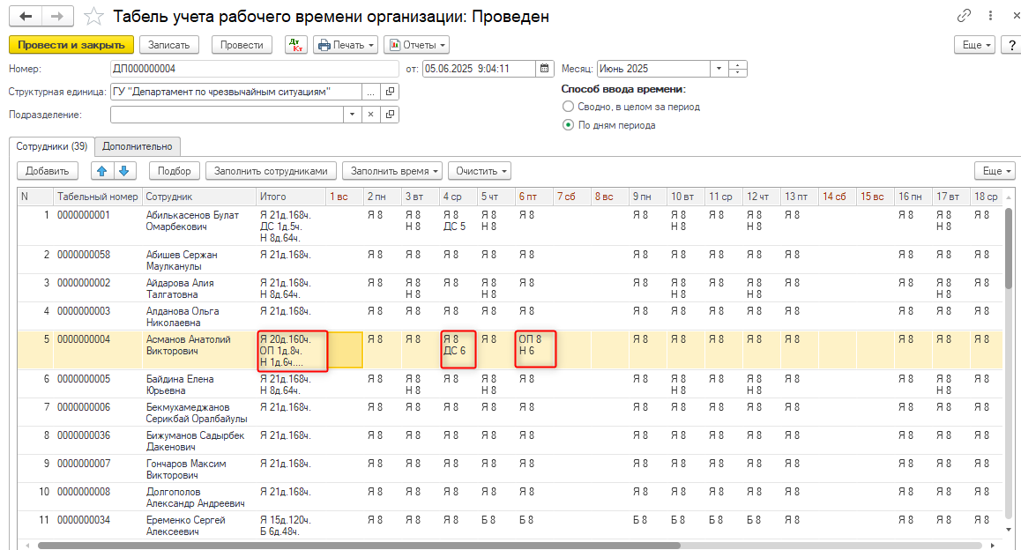
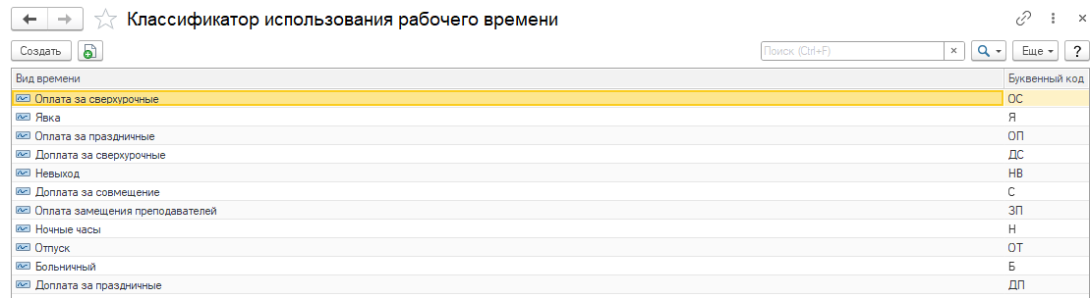
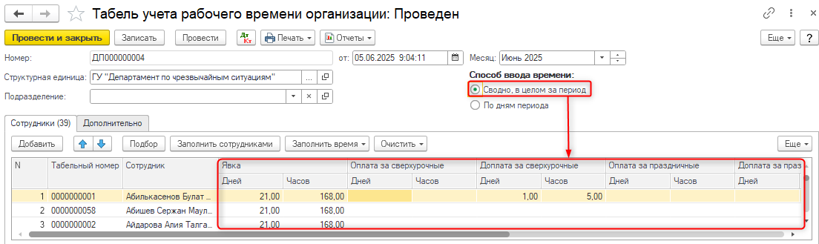
Учет расчетов по заработной плате
Регистрация рабочего времени отработанного сверх нормы

Slide 18
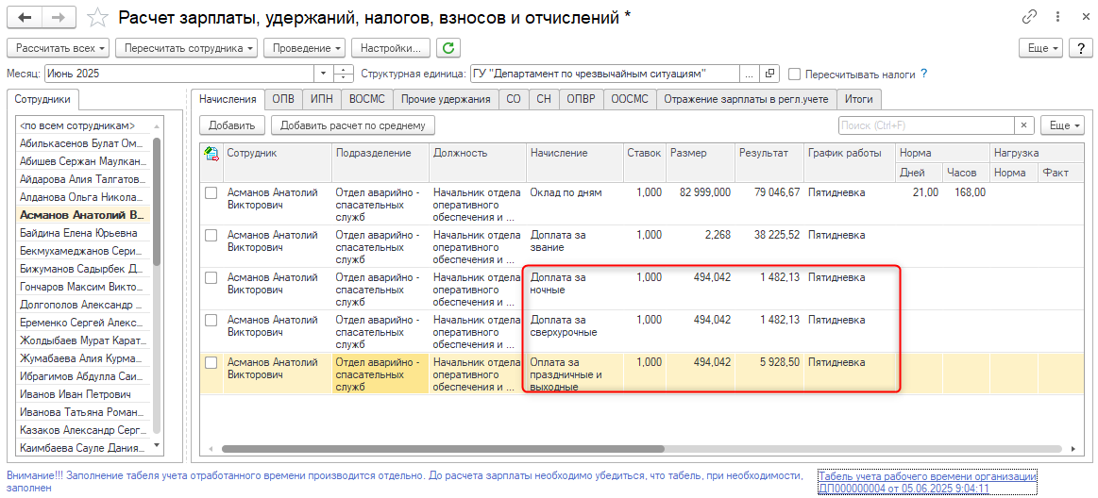
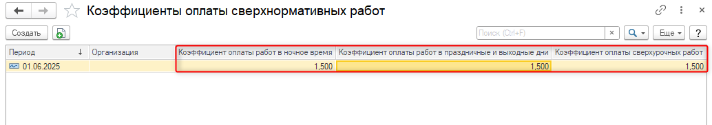
Учет расчетов по заработной плате
Оплата рабочего времени отработанного сверх нормы

Slide 19
Учет расчетов по заработной плате
Алгоритм определения специфик налогов\ сборов\ удержаний
Расчет суммы налога/сбора/отчисления, относимой на определенную специфику (пропорционально начислениям/доходам по спецификам)
Поиск соответствующей специфики в списке соответствий специфик начислений и удержаний
Соответствие не найдено
Соответствие найдено
Определение единой специфики для налога/сбора/отчисления
Специфика не задана
Специфика задана
Исходная специфика (по которой поступили доходы/начисления)
Отражение налога/сбора/ удержания по полученной специфике

Slide 20
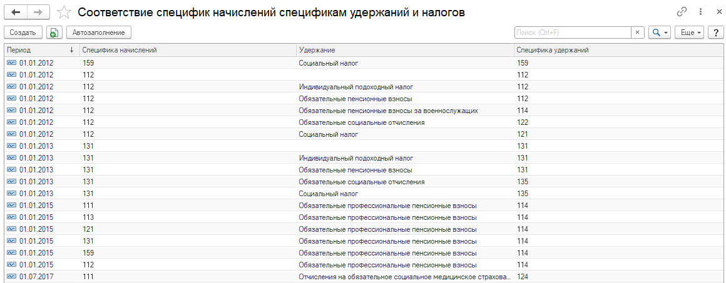
Учет расчетов по заработной плате
Список соответствий специфик начислений спецификам удержаний и налогов

Slide 21
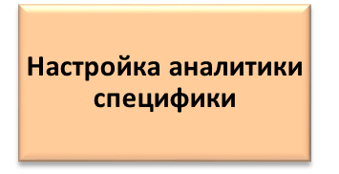
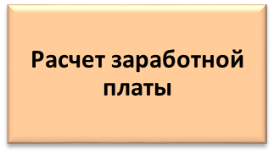
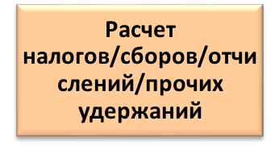
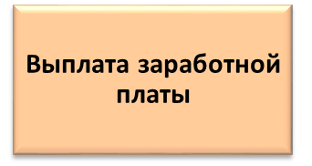
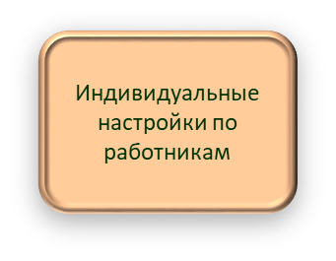
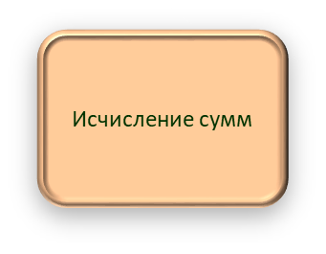
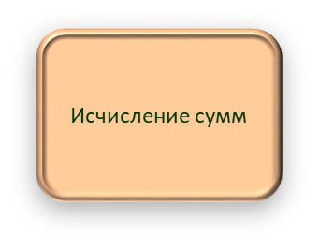
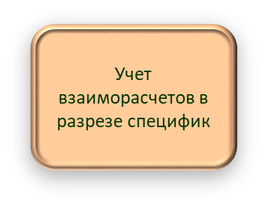



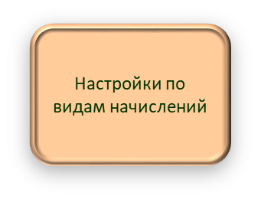
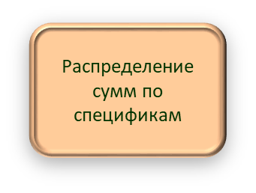


Учет расчетов по заработной плате
Общая схема расчета заработной платы

Slide 22
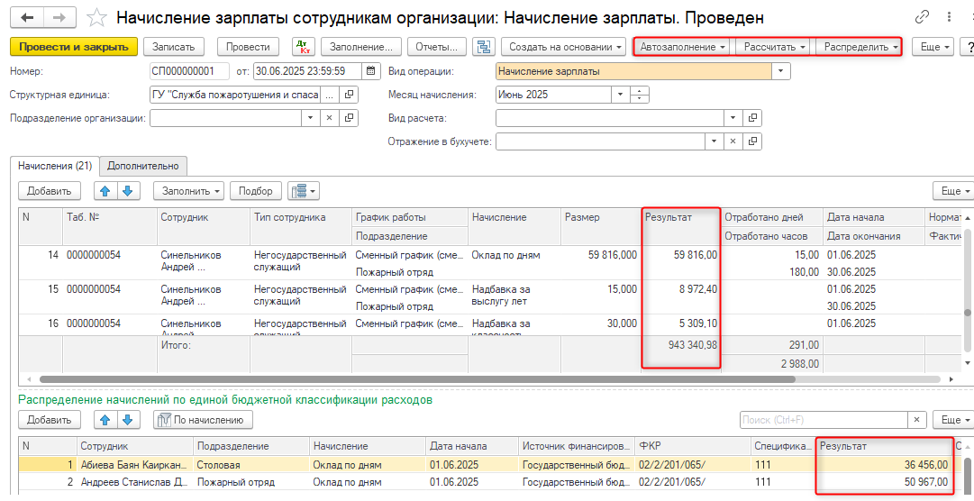
Учет расчетов по заработной плате
Начисление заработной платы

Slide 23
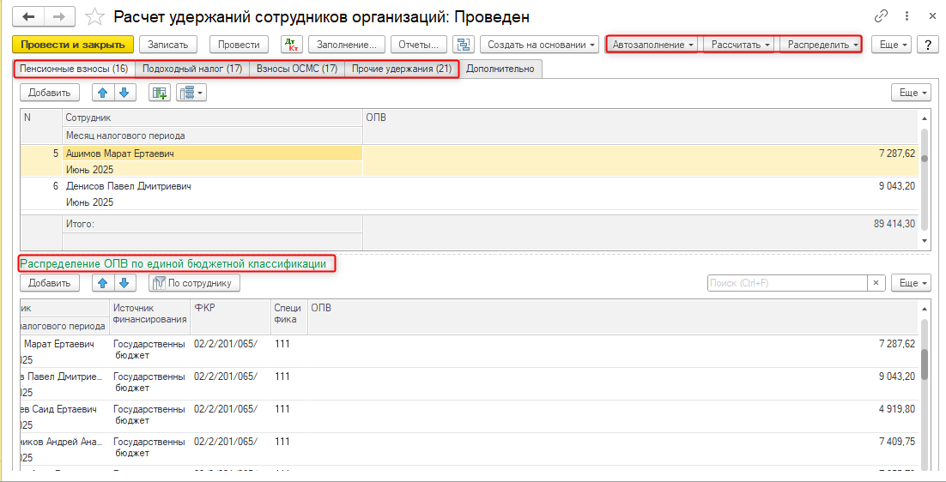
Учет расчетов по заработной плате
Расчет удержаний сотрудников организации

Slide 24
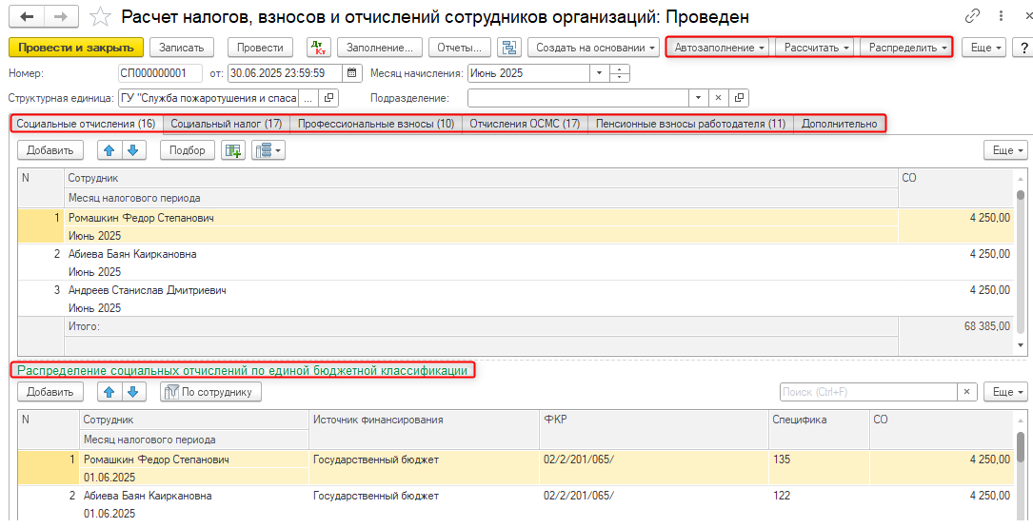
Учет расчетов по заработной плате
Расчет налогов, взносов и отчислений сотрудников организации

Slide 25
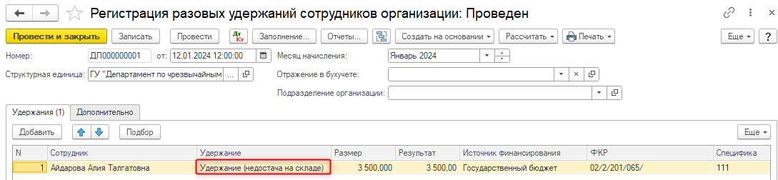
Учет расчетов по заработной плате
Регистрация разовых удержаний сотрудников организации

Slide 26
Учет расчетов по заработной плате
Регистрация разовых удержаний сотрудников организации

Slide 27
Учет расчетов по заработной плате
Перечисления и возвраты:
Перечисление ОПВ, и ОПВР с возможностью формирования swift-файла в формате ISO 20022;
Возврат ОПВ и ОПВР;
Перечисление ВОСМС, ОСО и ОСМС с возможностью формирования swift-файла в формате ISO 20022;
Возврат ВОСМС, ОСО и ОСМС;
Перечисление удержанных сумм по исполнительным листам с возможностью формирования swift-файла в формате ISO 20022;
Расчет и перечисление пени и штрафов по налогам,взносам и отчислениям.

Slide 28
Учет расчетов по заработной плате
Перечисления и возвраты:
Перечисление ОПВ, и ОПВР с возможностью формирования swift-файла в формате ISO 20022. Возврат ОПВ и ОПВР.
Перечисление ВОСМС, ОСО и ОСМС с возможностью формирования swift-файла в формате ISO 20022. Возврат ВОСМС, ОСО и ОСМС.
Перечисление удержанных сумм по исполнительным листам с возможностью формирования swift-файла в формате ISO 20022.
Перечисление прочих взносов (добровольные пенсионные взносы, взносы по договорам накопительного страхования, банковские вклады) с возможностью формирования swift-файла в формате ISO 20022.Возврат перечислений по прочим взносам.
Расчет и перечисление пени по взносам, отчислениям и платежам.

Slide 29
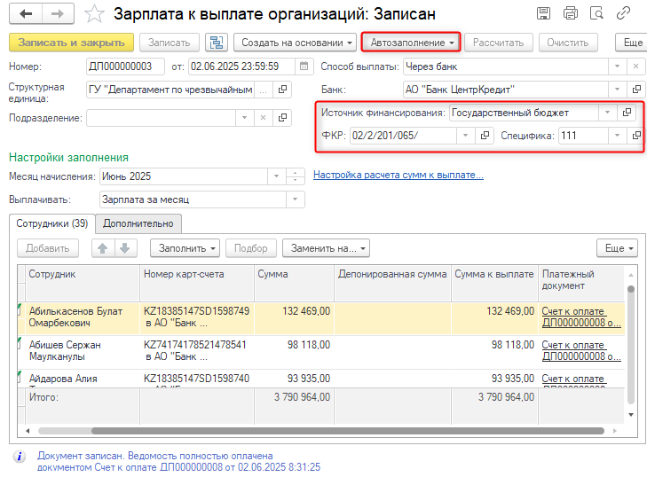
Учет расчетов по заработной плате
Выплата заработной платы

Slide 30
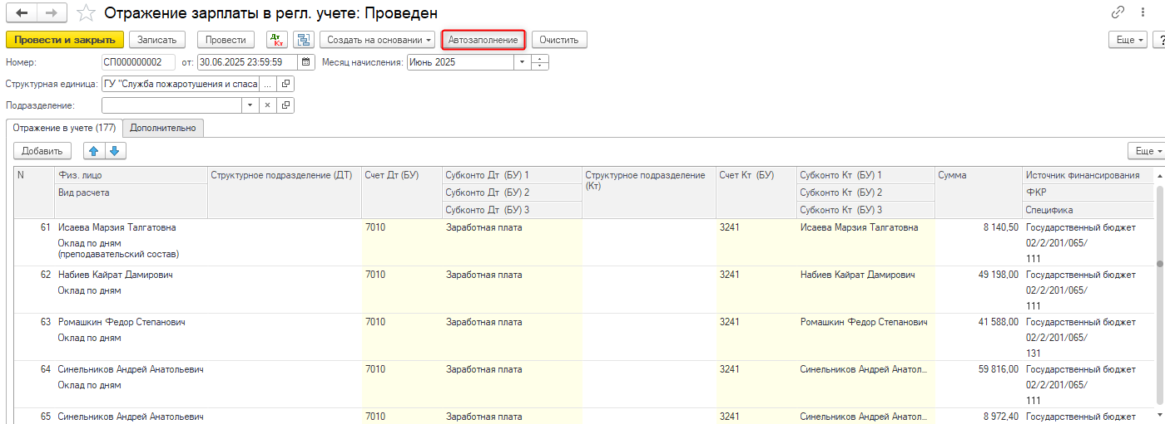
Учет расчетов по заработной плате
Формирование бухгалтерских проводок по начислениям и удержаниям

Slide 31
Учет расчетов по заработной плате
Отчетность по заработной плате:
Расчетные листки
Расчетная ведомость
Расчетно-платежная ведомость (Форма №49)
Свод начислений и удержаний
Анализ начислений работников организации
Структура задолженности перед сотрудниками
Структура задолженности организаций по ОПВ, ОППВ
Карточка ОПВ в НПФ (Форма 451)
Структура задолженности организаций по СО
Регистр налогового учета по ИПН и СН
ФНО 200, 210
1Т-месячная. Отчет по труду
Справки с места работы, о суммах дохода … и пр.

Slide 32




Полезная информация
Линия консультаций по эл. почте: gos@1c-rating.kz
Линии консультаций в Коннекте:
ЛК 1С-Рейтинг:Бух.гос. предприятия
ЛК 1С-Рейтинг:Бух.орг. здравоохранения
ЛК 1С-Рейтинг:Бух.учеб. заведений
Госсектор: Бух. гос. учреждения
Информация о бюджетной линейке отраслевых решений:
Методические материалы:
Для ГУ Для ГП
Скачать при наличии технологической поддержки ТОР и договора ИТС:
Дополнительную информацию по отраслевым решениям можно получить на сайте www.1c-rating.kz
либо по e-mail: 1c@1c-rating.kz

